Slide 1
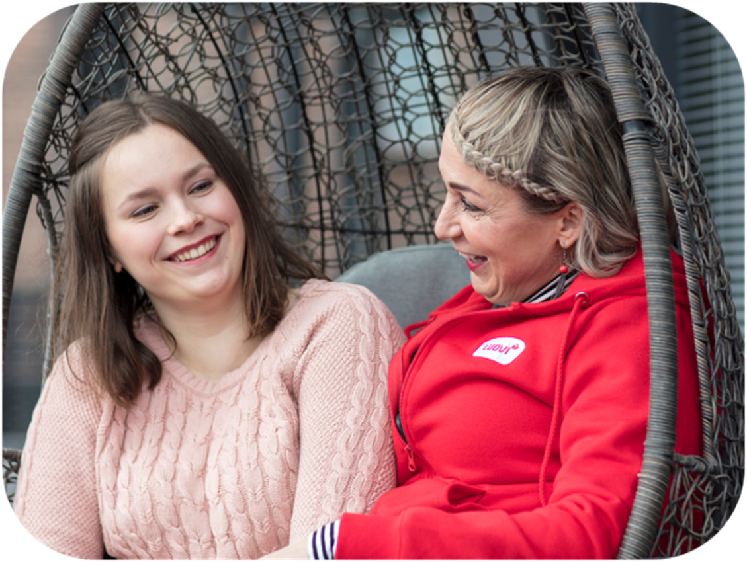
Ammattiopisto Luovi, Suomen suurin ammatillinen erityisoppilaitos
Oppimisen tuki on kokoaikaisesti TUVA-opinnoissa mukana
Opinnot pienryhmässä, jossa 11 opiskelijaa / opettaja ja ohjaaja​
Kaikki opettajat ovat erityisopettajia​
Henkilökohtaisen tuen suunnittelu alkaa jo hakuvaiheessa​
Yksilöllinen ohjaus tehtävien ja tilanteen mukaan ​
Kukin opiskelija etenee ryhmässä opinnoissaan omaa tahtiaan ​
Videot ja kuvat oppimisen tukena​
Konkreettiset materiaalit ja mallintaminen oppimisen tukena, tekemällä oppiminen​
Oppimisen – ja kommunikaation apuvälineet (esimerkiksi lukuohjelmat)​
Kattavat opiskeluhyvinvoinnin palvelut (henkilökuntaa enemmän kuin yleisissä oppilaitoksissa)

Slide 2
TUVA-koulutukset Oulun alueella:
Oulussa 11 ryhmää
-Kasarmi (8 ryhmää)
-Kaukovainio (2 ryhmää)
-Tuira (1 ryhmä)
Muhoksella 2 ryhmää
Luovin TUVA-koulutukseen haetaan yhteishaussa 19.2.2024.20.3.2024.
Toimita liitteenä vähintään yksi ajantasainen asiantuntijan lausunto vaativan erityisen tuen tarpeesta. Esimerkiksi:
Erityisen tuen suunnitelma, kuten HOJKS tai HOKS
Terveydentilaa tai toimintakykyä kuvaava asiantuntijalausunto, mikäli tuen tarve opinnoissa johtuu terveydellisistä syistä tai muusta toimintarajoitteesta
Selvitä tuen ja ohjauksen tarpeesi:

Slide 4
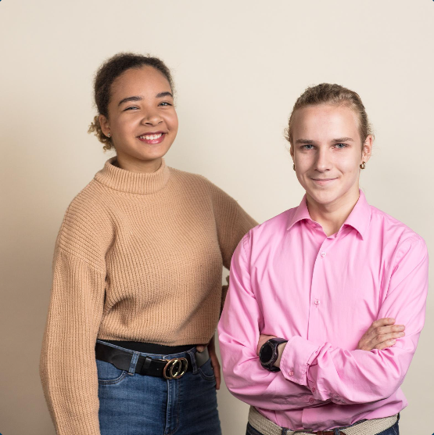
Tervetuloa Luovin TUVAan! Kysy lisää:
Luovin haku- ja neuvontapalvelut
040 3193000, info@luovi.fi
Oulu:
Opinto-ohjaaja Marjo Alamäki
040 3193489
Muhos:
Opinto-ohjaaja Kaisa Posti
040 3193043

